Slide 1
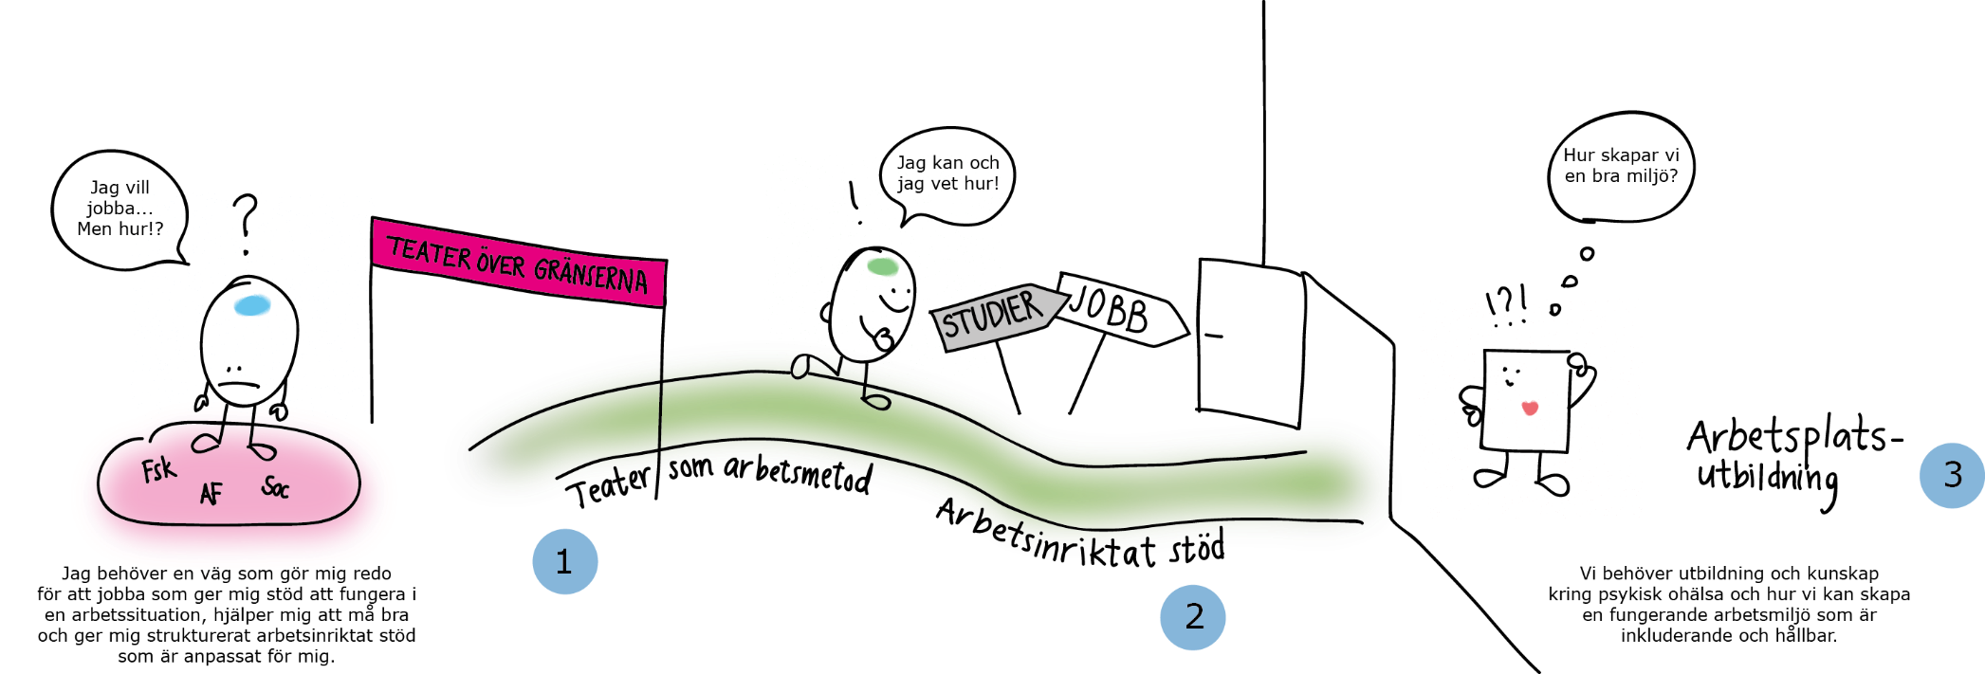
TEATER ÖVER GRÄNSERNA
Teater över gränserna är ett arbetsmarknadsprojekt för personer som vill börja studera eller jobba men som, på grund av psykisk ohälsa, befinner sig långt från en arbetsmarknad. Projektet utgör en bro och knyter samman individens självkänsla, förbättrade hälsa och förmåga att ingå i ett sammanhang, med arbetsmarknadens ökade kunskap om psykisk ohälsa och förmåga att skapa en inkluderande och hållbar arbetsmiljö.
Tre spår skapar en bro
1
Teater som arbetsmetod – Deltagarna är med i projektteamet som skapar och sätter upp en teaterföreställning som visas för publik. Projektarbetet är en balans mellan struktur, rutiner, kreativitet, skapande och att våga, i ett socialt arbetsliknande sammanhang.
2
Vad händer sen – Varje deltagare får en mentor som håller enskilda samtal där individen får stöd att ta fram en egen plan, med konkreta aktiviteter, som siktar mot studier eller arbete. Varje vecka hålls föreläsningar och föredrag för att inspirera och ge ny kunskap.
3
Arbetsplatsutbildning – Projektet kommer hålla i öppna och företagsanpassade föreläsningar kring psykisk ohälsa och hur man kan arbeta för att vara mer förstående för olika sätt att fungera och därmed bli mer inkluderande.
Projektet kommer göra fem teateruppsättningar fram till januari 2022 med 25 nya deltagare i varje uppsättning. Identifiering av nya deltagare och säkerställande av ekonomiskt stöd för att kunna delta sker i samarbete med Vuxenpsykiatrin, Socialförvaltningen, Försäkringskassan och Arbetsförmedlingen. Tanken är att projektet ska kunna användas för att långsiktigt stärka den strukturella samverkan mellan alla de parter som finns runt den individ som behöver stöd att komma ut i arbete.
Projektet leds av samverkansorganisationen Teater över gränserna (Studieförbundet Vuxenskolan, Kreativa Akademin, FINSAM och Fontänhuset Lund). Övriga medfinansiärer är Vuxenpsykiatrin i Lund, Malmö och Helsingborg samt Socialförvaltningen i Lund. Projektet är medfinansierat av Europeiska Socialfonden.

